Slide 1



Mišraus mokymosi kursas
„Įtraukiojo užimtumo skatinimas diegiant atviras inovacijas GLAM sektoriuje“
4 modulis: SKAITMENINIO TURINIO KŪRIMAS
2 užsiėmimas
Parengė: Academy of Entrepreneurship
Šį projektą Nr. 2022-1-AT01-KA220-ADU-00008513 finansavo Europos Sąjunga. Tačiau išreiškiamas požiūris ar nuomonė yra tik autoriaus (-ių) ir nebūtinai atspindi Europos Sąjungos ar OeAD-GmbH požiūrį ir nuomonę. Nei Europos Sąjunga, nei pagalbą teikianti institucija negali būti laikoma už juos atsakinga.

Slide 2


Užsiėmimo tikslai:
Mokymosi rezultatai:
Suprasti skaitmeninės kolekcijos sąvoką
Sužinoti, kaip atrinkti elementus, kurie bus įtraukti į kolekciją
Sužinoti, kaip sukurti skaitmeninės kolekcijos planą
Susipažinti su skaitmeninės kolekcijos kūrimo procesu.
Baigę šį užsiėmimą, besimokantieji turėtų gebėti:
Paaiškinti kas yra skaitmeninė kolekcija.
Nustatyti, kas turėtų būti įtraukta į skaitmeninę kolekciją
Sudaryti skaitmeninės kolekcijos kūrimo planą
Išmanyti, kokio proceso reikia laikytis.
Notes:
Šio užsiėmimo tikslas - suprasti skaitmeninės kolekcijos sąvoką, sužinoti, kaip atrinkti elementus, kurie bus įtraukti į kolekciją, išmokti kurti skaitmeninės kolekcijos planą ir susipažinti su skaitmeninės kolekcijos kūrimo procesu.
Baigę šį užsiėmimą mokiniai gebės apibrėžti skaitmeninės kolekcijos sąvoką, nustatyti, kas turėtų būti įtraukta į skaitmeninę kolekciją, sudaryti skaitmeninės kolekcijos kūrimo planą ir žinos, kokio proceso reikia laikytis.

Slide 3

Skaitmeninė kolekcija

Slide 4
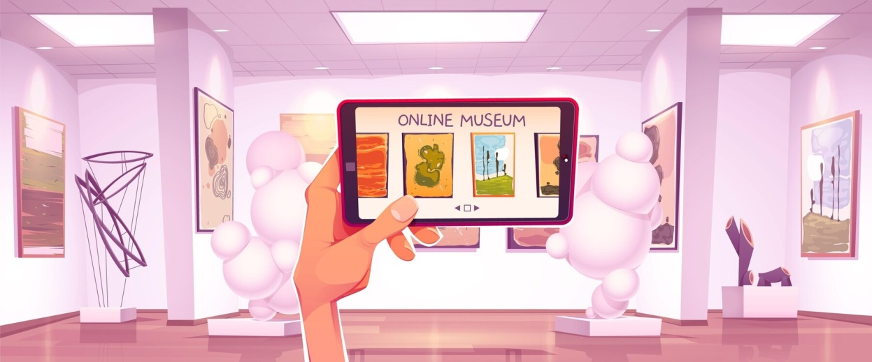
Kas yra skaitmeninė kolekcija?
Skaitmeninė kolekcija - tai suskaitmenintos informacijos rinkinys.
Ji taip pat vadinama skaitmenine biblioteka.
Notes:
Skaitmeninė kolekcija - tai suskaitmenintos informacijos rinkinys. Ji taip pat vadinama skaitmenine biblioteka - tai bet kokia dokumentų kolekcija, kuri buvo išsaugota skaitmeniniu būdu ir yra prieinama internete. Skaitmeninėje bibliotekoje gali būti rankraščių, laikraščių, knygų, žurnalų, vaizdų, garso ir vaizdo įrašų.

Slide 5

Skaitmeninių kolekcijų pavyzdžiai
Keletas GLAM sektoriaus skaitmeninių kolekcijų pavyzdžių:
Google Arts & Culture Collections
Smithsonian Open Access
Project Gutenberg
Notes:
Keletas skaitmeninių kolekcijų pavyzdžių GLAM sektoriuje: "Google Arts and Culture Collections", "Smithsonian Open Access" ir "Project Gutenberg". "Google Arts & Culture" misija - saugoti ir perkelti pasaulio meną ir kultūrą į internetą, kad jis būtų prieinamas visiems ir visur. Į "Smithsonian Open Access" įtraukti vaizdai ir duomenys iš daugiau nei 20 Smithsonian muziejų, devynių mokslinių tyrimų centrų, bibliotekų, archyvų ir Nacionalinio zoologijos sodo, kuriuos kiekvienas gali atsisiųsti, dalytis ir pakartotinai naudoti. Gutenbergo projektas - tai internetinė biblioteka, kurioje sukaupta daugiau kaip 70 000 nemokamų elektroninių knygų, kurias kiekvienas gali atsisiųsti arba skaityti internetu.

Slide 6



Kodėl skaitmeninės kolekcijos yra svarbios GLAM sektoriui?
Prieinamumas
Išsaugojimas
Matomumas
Notes:
Skaitmeninės kolekcijos yra svarbios GLAM sektoriui, nes suteikia galimybę bet kada ir bet kurioje vietoje susipažinti su meno kūriniais. Jos taip pat leidžia lengvai ir greitai pamatyti meno kūrinius ir prisideda prie jų išsaugojimo.

Slide 7



Kodėl skaitmeninės kolekcijos yra svarbios GLAM sektoriui?
Bendradarbiavimas
Moksliniai tyrimai ir švietimas
Bendruomenės įtraukimas
Notes:
Skaitmeninės kolekcijos taip pat suteikia galimybę bendradarbiauti, vykdyti mokslinius tyrimus ir švietimą internetu bei skatina bendruomenės įsitraukimą.

Slide 8
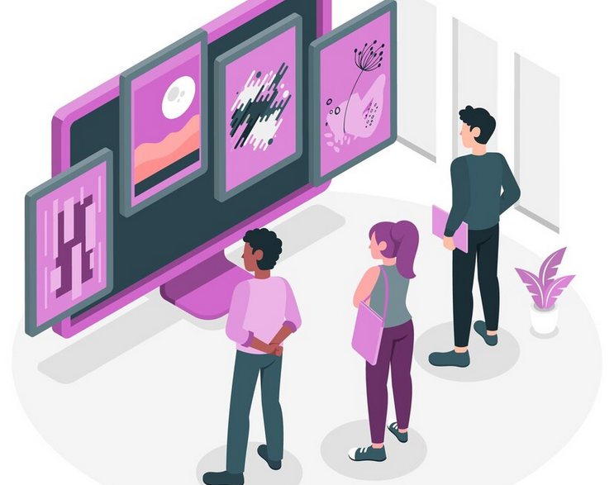
Skaitmeninės kolekcijos kūrimas

Slide 9

Skaitmeninių kolekcijų kūrimo taisyklės GLAM sektoriui
Apimtis
Turinys ir atrinkimo kriterijai
Išteklių pajėgumo aspektai
Skaitmeninimo procesas
Leidimai naudoti ir dalytis
Notes:
GLAM sektoriaus skaitmeninės kolekcijos kūrimo taisyklėse atsižvelgiama į skaitmeninės kolekcijos apimtį, turinį ir atrinkimo kriterijus, išteklių pajėgumus, skaitmeninimo procesą ir leidimus naudoti ir dalytis turiniu.

Slide 10
Apimtis
Kodėl verta kurti skaitmeninę kolekciją?
Ką gaus GLAM institucija?
Ką gaus auditorija?
WHY?
Notes:
Kalbant apie apimtį, prieš pradėdamos kurti skaitmenines kolekcijas, GLAM institucijos turėtų sugebėti atsakyti į šiuos klausimus:Kodėl turėtume kurti skaitmeninę kolekciją?", "Ką gausime mes?" ir "Ką gaus auditorija?".

Slide 11
Turinys ir atrinkimo kriterijai
Kokie yra GLAM institucijos poreikiai? (pvz., švietimo)
Kokius daiktus reikia suskaitmeninti? (pvz., senovinį rankraštį)
WHAT?
Notes:
Atsakius į ankstesnius klausimus, GLAM institucijos gali pereiti prie skaitmeninių kolekcijų kūrimo proceso. Vėlgi yra keletas svarbių klausimų, į kuriuos jos turi atsižvelgti: Kokie yra mūsų poreikiai? Ar jie susiję su švietimo tikslais, ar su matomumu?" ir ''Kokius dalykus reikia suskaitmeninti?".

Slide 12
Išteklių pajėgumo aspektai
Kas sukurs skaitmeninę kolekciją? (pvz., GLAM specialistas, išorės ekspertas).
Kiek reikės laiko?
Kokie yra techniniai reikalavimai? (pvz., įranga)
WHO?
Notes:
Kalbant apie išteklių pajėgumo aspektus, GLAM institucijos turėtų gebėti atsakyti į šiuos klausimus: Kas sukurs skaitmeninę kolekciją? Ar tai bus GLAM specialistas, ar išorės ekspertas?", ''Kiek laiko reikės?" ir ''Kokie techniniai reikalavimai?".

Slide 13
Skaitmeninimo procesas
Kokios įrangos reikia? (pvz., skeneriai, fotoaparatai ir pan.)
Kokio formato bus skaitmeninami objektai? (pvz., nuotraukos, vaizdo, garso įrašai ir pan.)
Kaip auditorija galės pasiekti suskaitmenintus eksponatus? (pvz., identifikavimas ir aprašymas)
HOW?
Notes:
Kitas žingsnis kuriant skaitmeninę kolekciją yra pats skaitmeninimo procesas. Šiuo metu GLAM institucijos turėtų apsvarstyti šiuos klausimus: Kokios įrangos reikia?", "Kokio formato bus skaitmeninami objektai?", "Ar tai bus nuotraukos, vaizdo įrašai, garso įrašai, ar kas nors kita?" ir ''Kaip auditorija galės pasiekti suskaitmenintus eksponatus? Ar bus koks nors identifikavimo ir aprašymo būdas?".

Slide 14
Leidimai naudoti ir dalytis
Kaip apsaugoti skaitmeninę kolekciją? (pvz., autorių teisės, licencijos).
Kas gali būti viešai prieinama?
Kokios sąlygos?
LIMITATIONS
Notes:
Galiausiai GLAM institucija turi apsvarstyti skaitmeninio turinio naudojimo ir dalijimosi juo leidimus. Kaip jie gali apsaugoti skaitmeninę kolekciją? Ar jie turėtų galvoti apie autorių teises ar kitokio tipo licencijas?", ''Kas gali būti viešai prieinama?" ir ''Kokios yra sąlygos?".

Slide 15
Šaltiniai
LibGuides: Digital Collections at AUB: About Digital Collections. (n.d.). https://aub.edu.lb.libguides.com/DigitalCollections_AUB/About
LibGuides: Digitized Collections online: Digital Collections online. (n.d.). https://ringling.libguides.com/digitalcollections
Digital Library Collection Development Policy | FAU Libraries. (n.d.). https://library.fau.edu/policy/digital-library-collection-development-policy
Digital Collection Development Policy | Digital Initiatives & Web Services | Amherst College. (n.d.). https://www.amherst.edu/library/services/digital/digitalcolldev
Create a digital access plan. (2022, April 1). GLAM Peak. https://glampeak.org.au/toolkit/prepare/digital-access-plan/

Slide 16






„Įtraukiojo užimtumo skatinimas diegiant atviras inovacijas GLAM sektoriuje“
Project No: 2022-1-AT01-KA220-ADU-00008513

